Slide 1


Slide 2

大綱
成員簡介
背景、動機、目的
資料蒐集
探索性資料分析
深度學習分析
資料前處理
特徵工程
模型訓練與成效評估
錯誤分析
結論

Slide 3

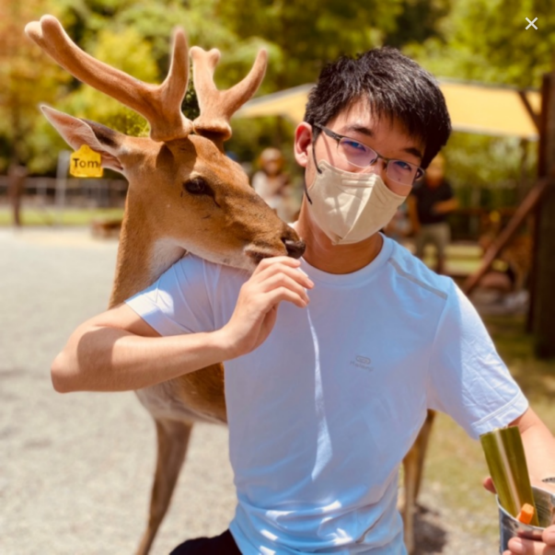

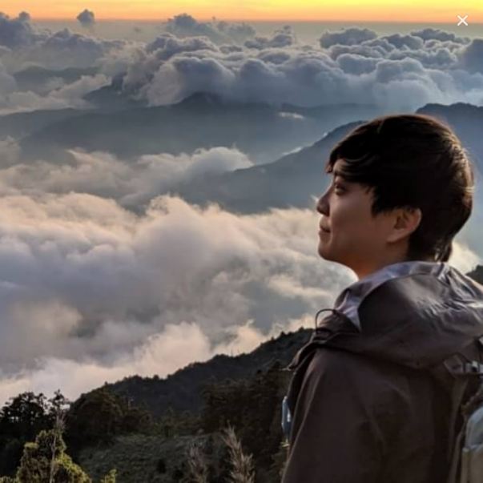

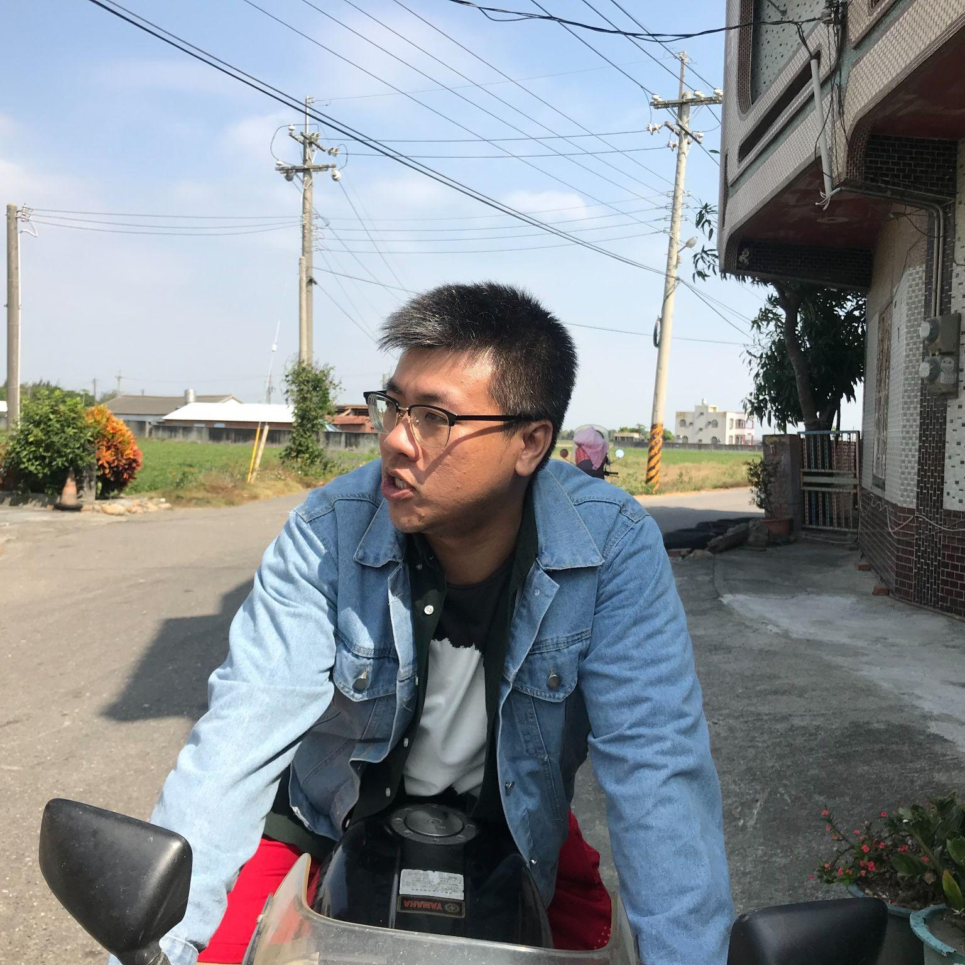
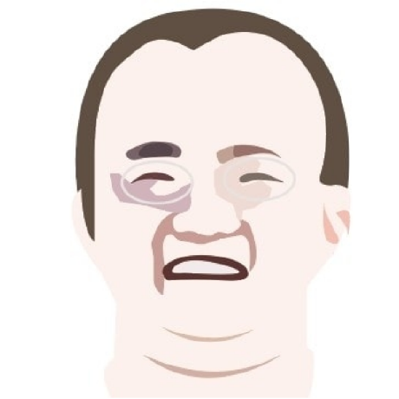
成員簡介
郝昀
110971012
資料前處理
資料分析
曾祐展111971004
資料前處理
資料分析
特徵工程
羅延康111971011
資料蒐集
資料前處理
資料分析
羅永傑111971012
模型訓練
成效評估
蔡孟宗111971015
資料前處理
模型訓練
成效評估
楊德倫111971029
企畫發想
特徵工程
錯誤分析
結論

Slide 4
背景、動機、目的
背景
《紅樓夢》是古典小說中的經典之作，列為四大名著之一，是一部具有高度思想性的文學鉅著，由清代小說家曹雪芹所著。
雖然流傳已逾兩百餘年，然而此書實際作者是誰，卻是專家們爭論的議題。
1920年代開始，根據胡適先生的考證，認為小說的「前八十回」與「後四十回」並非同一人所著，求證之下，提出高鶚續書後四十回之論點。
參考資料：https://zh.wikipedia.org/zh-tw/紅樓夢

Slide 5
背景、動機、目的
動機
《紅樓夢》的作者問題歷經多年的研究，但至今仍未有定論，各種說法並存，傳統的研究方法主要基於對文本的主觀判斷和考證，缺乏客觀的科學依據。
隨著資料科學的不斷發展，可以應用統計分析及深度學習方法，對《紅樓夢》進行深入挖掘，以期為作者問題提供一個更為客觀、科學的解答。
參考資料：
杜協昌 (臺灣大學) - 利用文本採礦探討《紅樓夢》的後四十回作者爭議
http://www.dadh-record.digital.ntu.edu.tw/config_xml/2012config/programINFO/abs/paper03_01_abs.pdf

Slide 6
背景、動機、目的
目的
應用統計分析方法對《紅樓夢》前八十回和後四十回的文本進行詞頻分析、詞向量分析等，以探討前八十回和後四十回之間之差異性。
同時結合機器學習與深度學習方法對《紅樓夢》進行文本分類，探討前八十回和後四十回是否由同一人所寫，嘗試透過不同的研究方法，來驗證胡適先生的考證結論。

Slide 7
資料蒐集
紅樓夢甲版 來源:
http://www.speedy7.com/cn/stguru/cht/redmansions.htm
程甲本完成于乾隆五十六年；
程乙本完成于乾隆五十七年，(後的70天左右)
官方说法“程乙本”是“程甲本”的修订版

Slide 8
探索性資料分析

Slide 9
分析項目
文本長度：計算每章的字數，了解文本長度的分佈情況。
句子長度：對每章進行句子分割，計算每個句子的字數，然後分析句子長度的統計特徵，(平均長度、最長句子和最短句子。)
標點符號：計算每章中標點符號的數量，並分析不同標點符號的使用頻率。

Slide 10
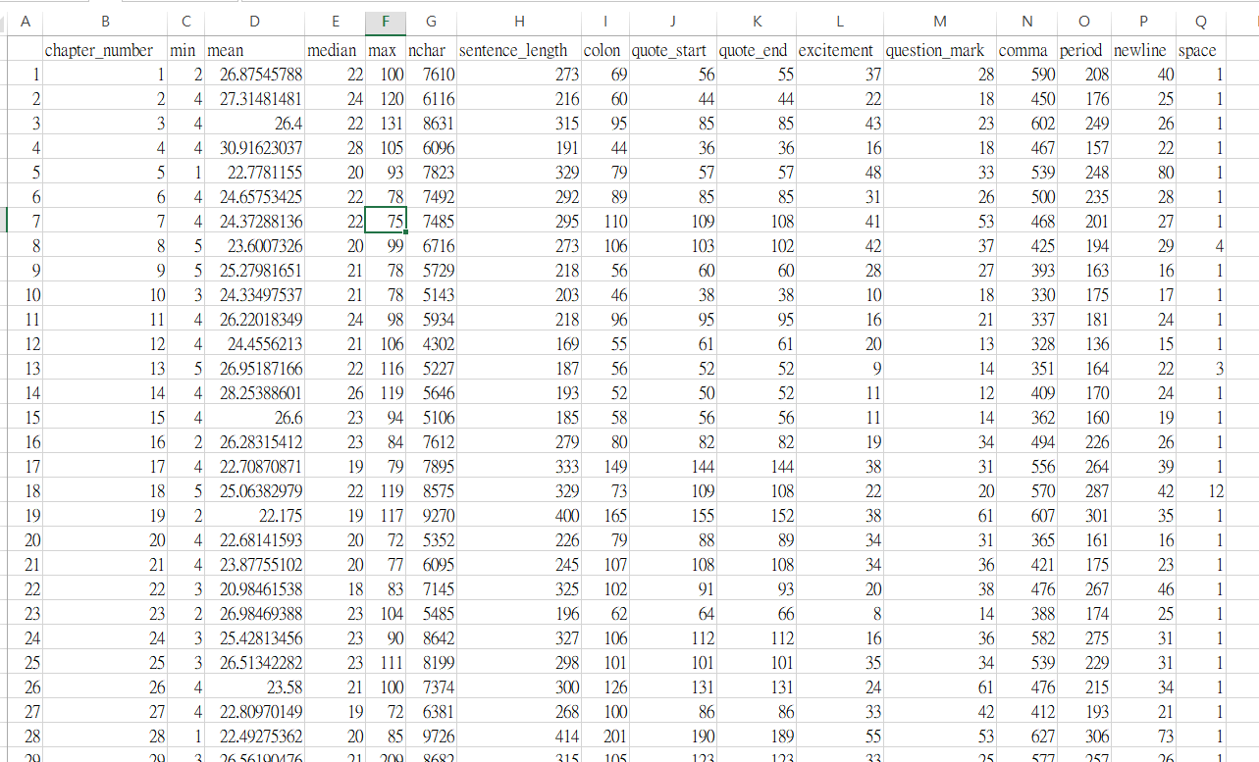
內頁標題
Notes:
Column 說明:
chapter_number 章節數
min 句子字數(最短)
mean 句子字數(mean)
median 句子字數(median)
max 句子字數(max)
colon 標點符號統計 (colon)
quote_start 標點符號統計 (quote_start)
quote_end 標點符號統計 (quote_end)
excitement 標點符號統計 (excitement)
question_mark 標點符號統計 (question_mark)
comma 標點符號統計 (comma)
period 標點符號統計 (period)
newline 標點符號統計 (newline)
space 標點符號統計 (space)
nchar 章節字數

Slide 11
XGBoost & CV=5
Model | Sets |  | Accuracy |  | Precision | Recall | F1 score | AUC
 | training | test | training | test
XGBoost | 0.8 | 0.2 | 1 | 0.875 | 0.941 | 0.888 | 0.914 | 0.861

Slide 12
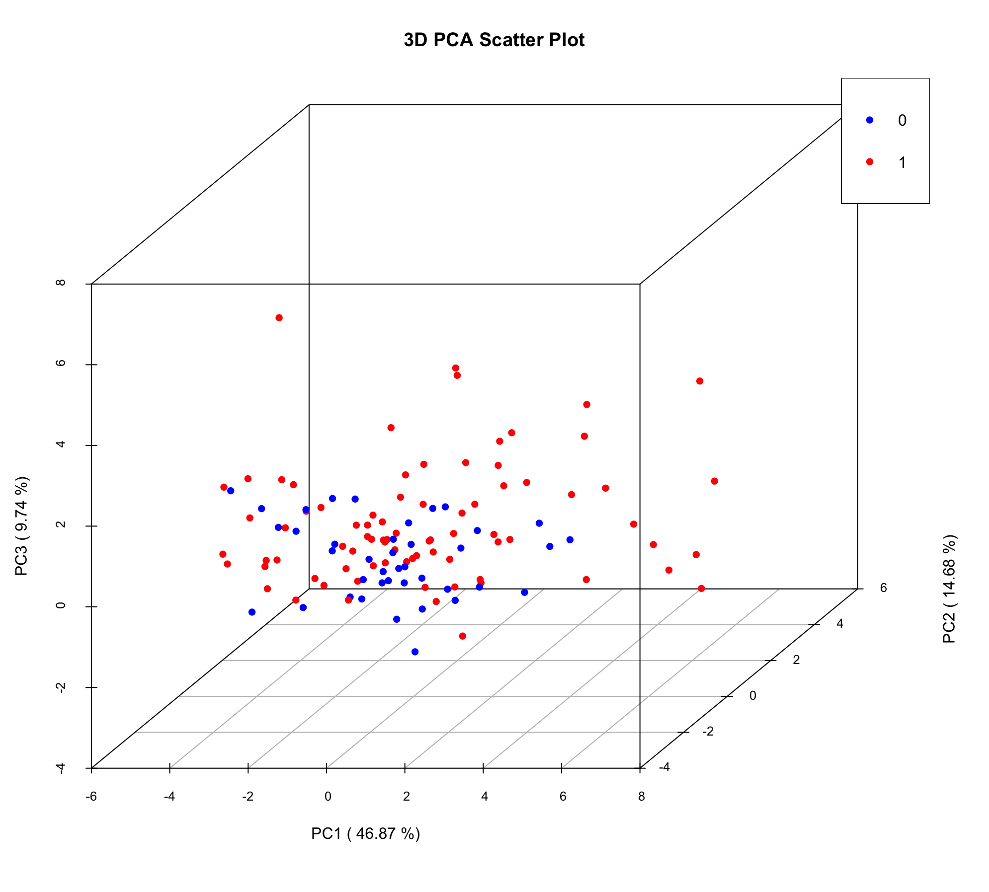
PCA

Slide 13
深度學習分析

Slide 14
深度學習分析
深度學習分析是一種基於深度學習技術的數據分析方法。它使用人工神經網路（Artificial Neural Networks）這種模型來處理和分析大量的數據，並從中提取特徵和模式。
傳統的數據分析方法通常需要人為地提取和選擇特徵，然後使用統計方法進行分析。而深度學習分析通常能夠自動地從原始數據中學習到特徵和模式，從而不再需要依賴人工選擇特徵。
深度學習分析在眾多領域都有應用，例如圖像識別、語音識別、自然語言處理等。

Slide 15
資料前處理

Slide 16
資料前處理
中研院生命科學圖書館於分享一篇文章『淺談中文比對系統中的「文風分析」』，本研究借鑑內文分析流程，其步驟如下：
取得全文。
去掉多餘標點符號，只留下純文字。
跳過停用詞的過濾程序 (保留停用詞)。
斷詞與詞頻分析。
用詞習慣統計。
參考資料：淺談中文比對系統中的「文風分析」https://lsl.sinica.edu.tw/Blog/2022/08/29-2/

Slide 17
特徵工程

Slide 18
特徵工程
斷詞 (Segmentation)
JiebaR 與 CKIP Tagger
詞嵌入 (Word Embedding)
Word2vec
文件嵌入 (Document Embedding)
Word2vec 轉換成 Doc2vec
BERT (bert-base-chinese model)

Slide 19
特徵工程
斷詞 (Segmentation)
JiebaR
常稱「結巴」，R語言版本，一種中文分詞工具，協助了解章回小說當中的用字情形。
"賈寶玉最愛的是林黛玉？還是寶釵？抑或史湘雲？"
[1] "賈寶玉" "最愛" "的" "是" "林黛玉" "還是" "寶釵" "抑或" "史湘雲"

Slide 20
特徵工程
斷詞 (Segmentation)
CKIP Tagger
由中研院自行研發的中文分詞系統，與 JeibaR 功能類似，同樣協助了解章回小說當中的用字情形。

Slide 21
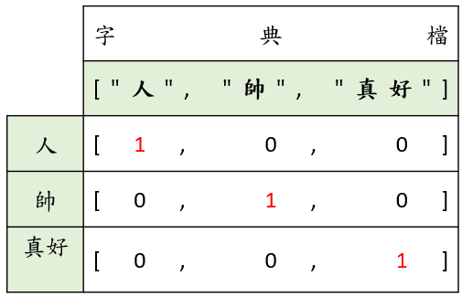
特徵工程
詞嵌入 (Word Embedding)
Word2vec
Google 於 2013 年開源的工具，透過字詞的集合，將字詞轉換成向量形式，計算出字詞之間在向量空間中的關係。
訓練過程中，可以將 One-Hot Encoding 這種高維度的向量，轉換成相對較低維度的向量，此種低維向量則稱之為嵌入 (Embedding)。
圖: One Hot Encodiing

Slide 22
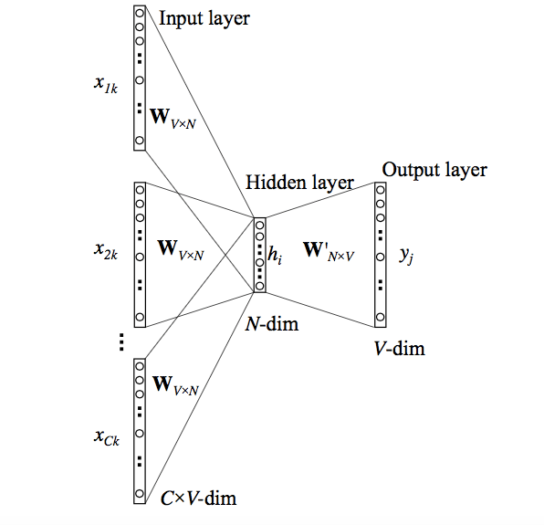
特徵工程
詞嵌入 (Word Embedding)
Word2vec
CBOW: 通過上下文來預測當前值
第二組 是 很棒 的 團隊
輸入
輸入
輸出
輸入
輸入
參考資料：
https://www.cnblogs.com/gogoSandy/p/13773327.html
圖: Continuous Bag-of-Words，CBOW

Slide 23
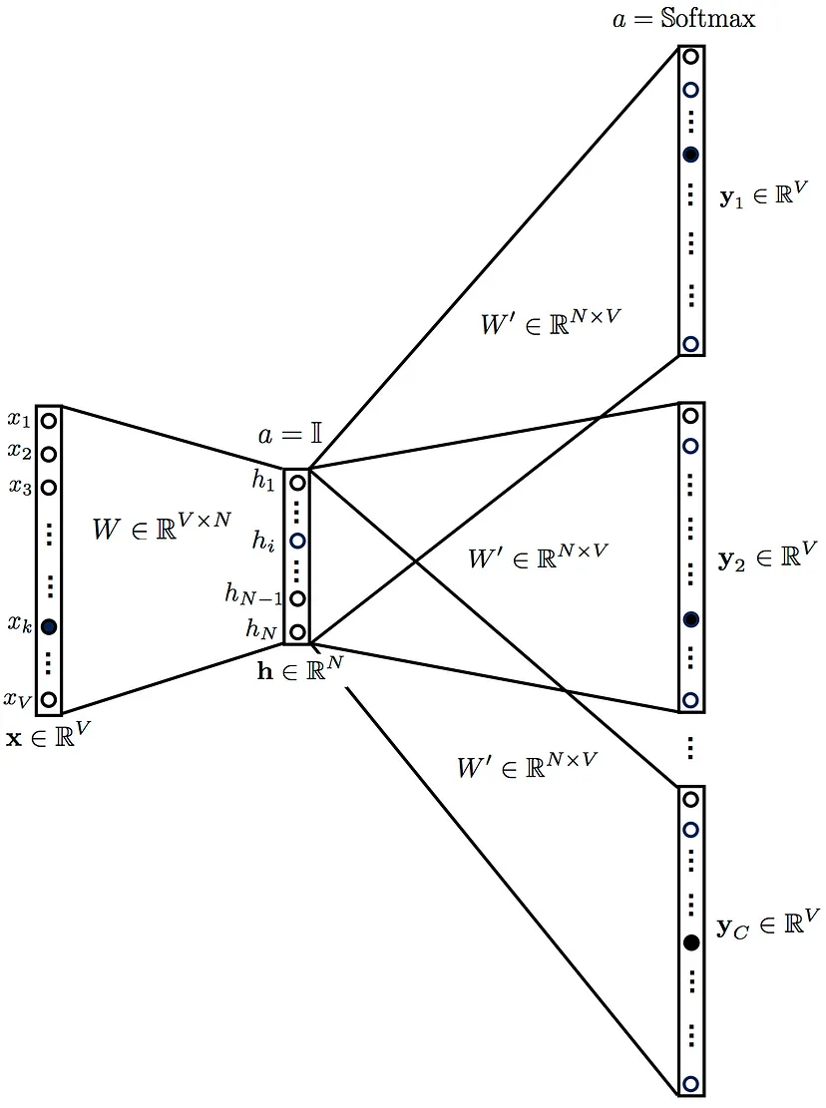
特徵工程
詞嵌入 (Word Embedding)
Word2vec
Skip-Gram: 用當前值來預測上下文
第二組 是 很棒 的 團隊
輸出
輸出
輸入
輸出
輸出
參考資料：
https://www.cnblogs.com/gogoSandy/p/13773327.html
圖: Skip-Gram

Slide 24
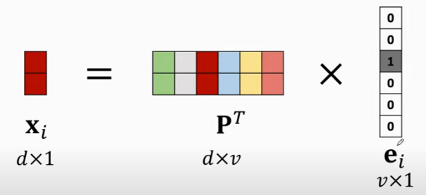
特徵工程
詞嵌入 (Word Embedding)
Word2vec
[
0.575141132,
0.818579197,
0.244735315,
.
.
-0.486866504,
-0.535887539
]
維度可指定
d 維
說明:
上面的嵌入代表一個「字詞」(Word)
一個字詞擁有一個獨立的嵌入 (Embedding)
圖：將 one hot encodiing 降低維度的方式；取自 https://www.youtube.com/watch?v=6_2_2CPB97s

Slide 25
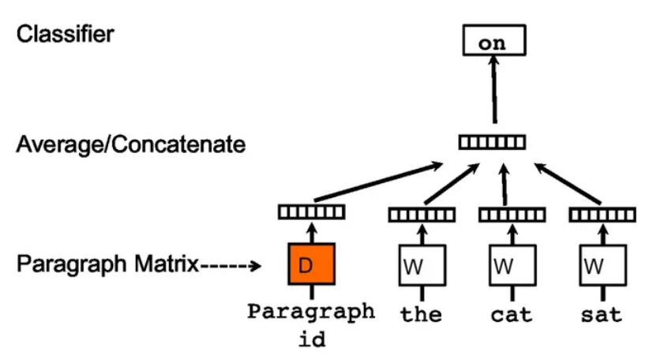
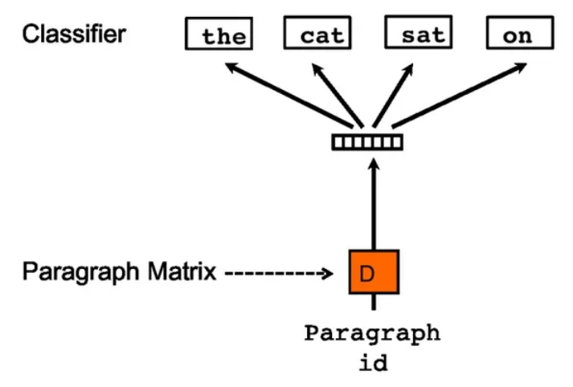
特徵工程
文件嵌入 (Document Embedding)
Word2vec 轉換成 Doc2vec
圖: PV-DM (Paragraph Vector-Distributed Memory)
圖: Paragraph Vector-Distributed Bag of Words
參考資料：https://zhuanlan.zhihu.com/p/336921474

Slide 26
特徵工程
文件嵌入 (Document Embedding)
BERT (bert-base-chinese model)
BERT 是一個編碼器 (Encoder)，可以建立文句嵌入(Sentence Embedding)，在句首加入[CLS]標記，同時在句尾加入[SEP]標記，來確認文句範圍。
摘自《紅樓夢·第九十一回》
[
0.575141132,
0.818579197,
0.244735315,
.
.
-0.486866504,
-0.535887539
]
弱水三千，我只取一瓢飲。
768 維
[CLS]弱水三千我只取一瓢飲[SEP]
[CLS]
(一個用來建立詞嵌入的序列，長度512，最多放自訂510個字)

Slide 27
特徵工程
文件嵌入 (Document Embedding)
BERT (bert-base-chinese model)
chunking
將文章分割成多個段落或句子，並對每個段落或句子分別獲取embedding。然後可以使用不同的方法（例如加權平均，最大，最小等）來組合這些embedding。
[CLS]○○○…○○○[SEP][CLS]○○○…○○○[SEP][CLS]○○○…○○○[SEP][CLS]○○○…○○○[SEP] …
sliding window
這種方法將文章分成多個重疊的段落，每個段落都不超過512個token。然後，對每個段落運行BERT，得到每個段落的embedding。最後，可以將所有段落的 embedding 平均或者加總起來得到整篇文章的 embedding。
[CLS]○○○…○○○[SEP]
[CLS]○○○…○○○[SEP]
[CLS]○○○…○○○[SEP]
[CLS]○○○…○○○[SEP] …

Slide 28
模型訓練與成效評估

Slide 29
Document Based & Word Based 3D
Document-based（基於文件） 方法關注的是整個文件作為一個單位的特徵表示。在這種方法中，每個文件被視為一個獨立的實例，而文本資料集中的每個文件都是一個獨立的觀測點。
Word-based（基於單詞） 方法專注於單詞層面的特徵表示。在這種方法中，每個單詞被視為一個獨立的特徵，而文本資料集中的每個文件可以被看作是由單詞組成的一系列特徵。

Slide 30
Document Based & Word Based 3D
根據120回的文章特徵以視覺化的方式，將在空間中觀察資料點之間的相對位置和距離。
斷詞：
bert_chunking
bert_slidingWindow
ckip + word2vec
jieba + word2vec
降維：
PCA
t-SNE
UMAP

Slide 31
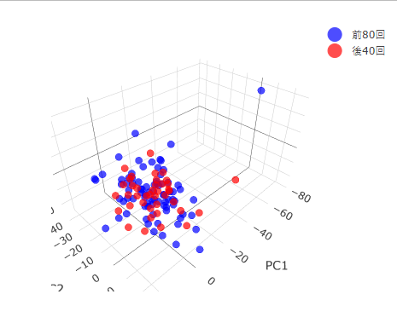
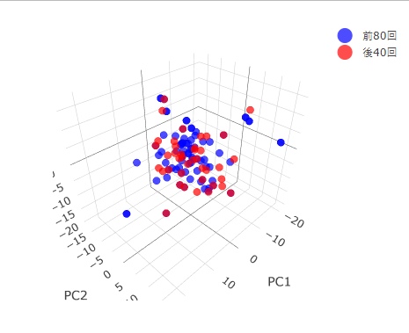
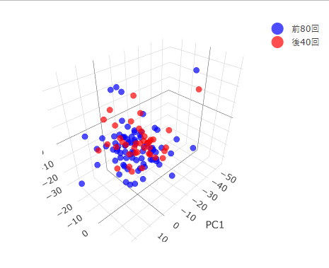
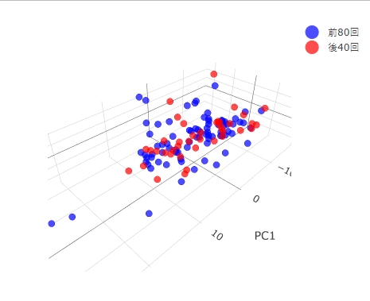
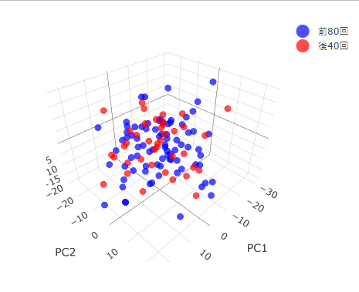
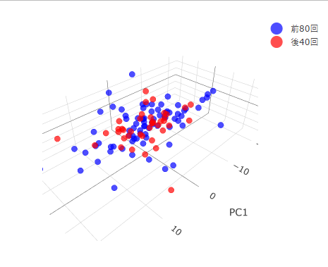
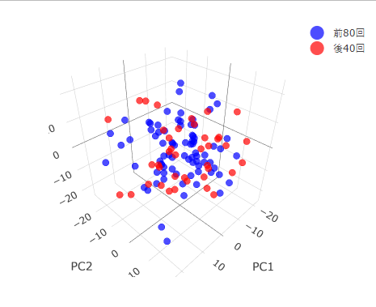
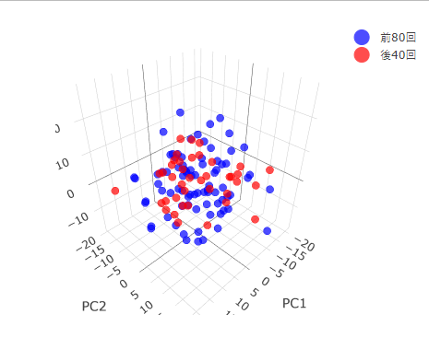
Document Based PCA 3D
bert_chunking_768 | bert_slidingWindow_768 | bert_768 | ckip100
ckip768 | jieba100 | jieba768 | jieba768_fre278

Slide 32
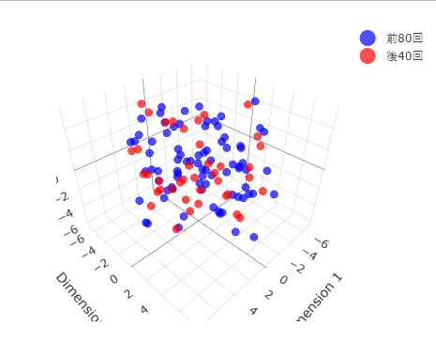
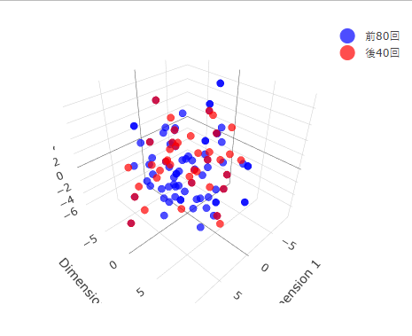
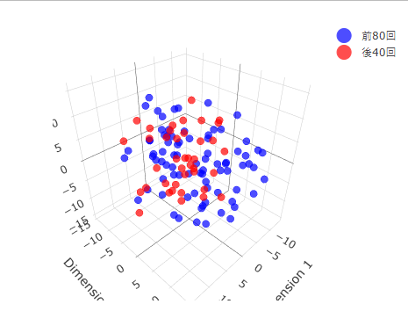
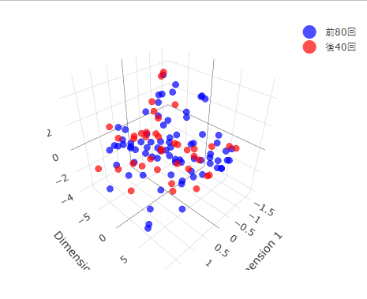
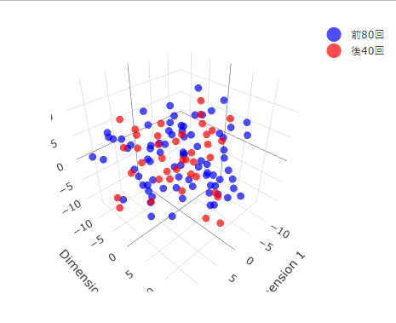
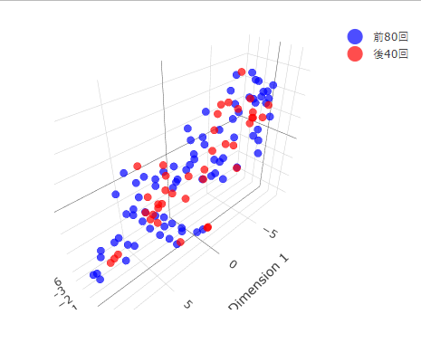
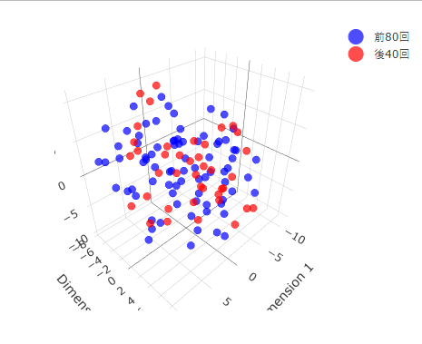
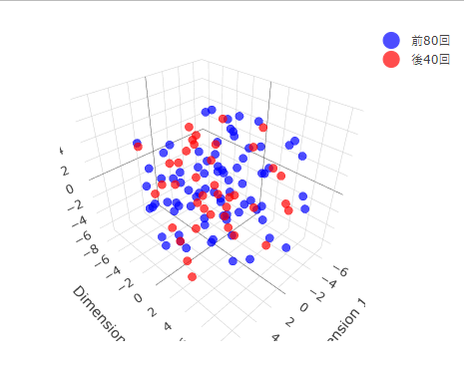
Document Based t-SNE 3D
bert_chunking_768 | bert_slidingWindow_768 | bert_768 | ckip100
ckip768 | jieba100 | jieba768 | jieba768_fre278

Slide 33
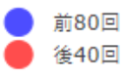
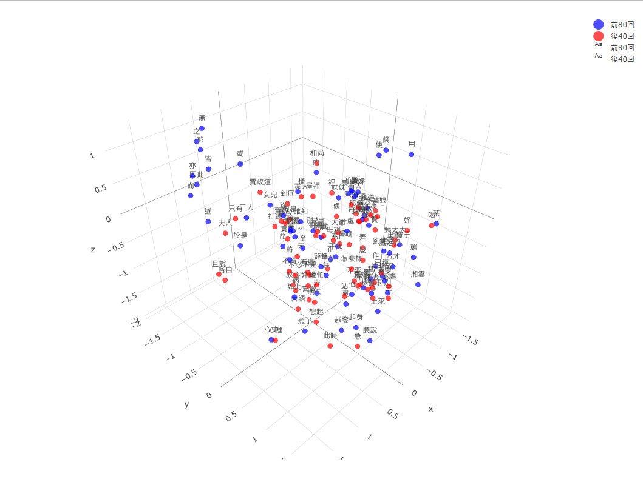
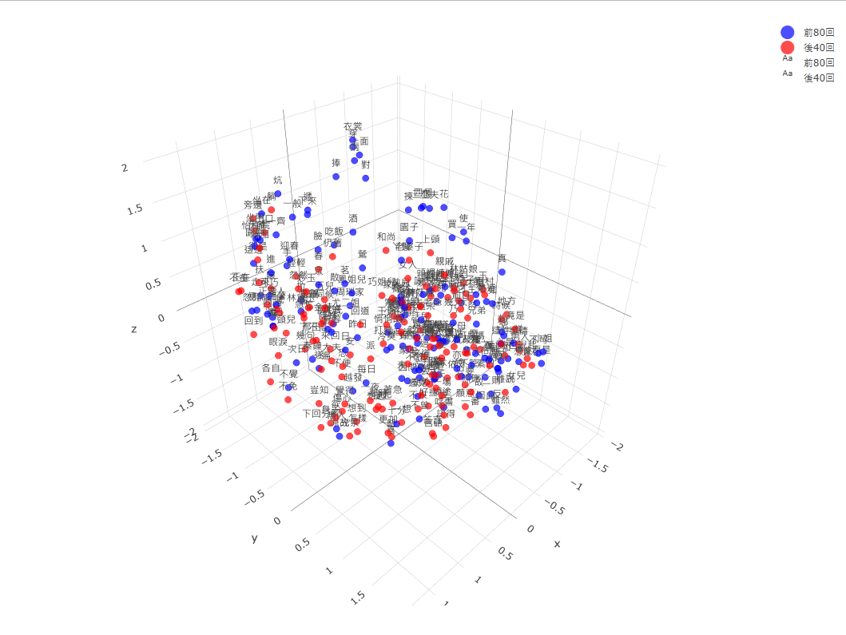
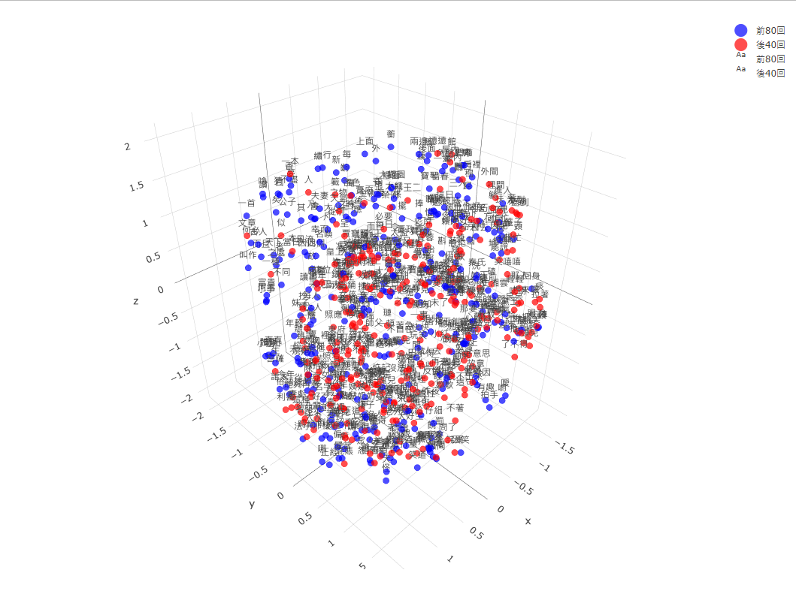
Word Based UMAP 3D
透過分析兩類資料，我們選取了最頻繁出現的68、143、292個非共同詞彙。
word_frequency_278_210_68 | word_frequency_500_357_143 | word_frequency_1000_708_292

Slide 34
選擇之訓練模型
1.Logistc regression
2.KNN
3.Decision tree
4.Random forest
5.XGBoost

Slide 35
資料維度100
& Decision tree & Random forest & CV=5
Data | Model | Sets |  | Accuracy |  | Precision | Recall | F1 score | AUC
 |  | training | test | training | test
CKIP+word2vec | Decision Tree | 0.8 | 0.2 | 0.635 | 0.791 | 0.791 | 1 | 0.883 | 0.5
jeiba+word2vec | Decision Tree | 0.8 | 0.2 | 0.635 | 0.791 | 0.791 | 1 | 0.883 | 0.5
CKIP+word2vec | Random Forest | 0.8 | 0.2 | 1 | 0.666 | 0.761 | 0.842 | 0.8 | 0.421
jeiba+word2vec | Random Forest | 0.8 | 0.2 | 1 | 0.625 | 0.75 | 0.789 | 0.769 | 0.364

Slide 36
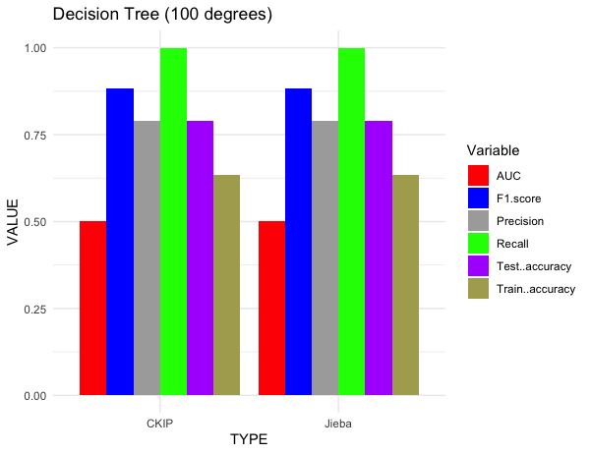
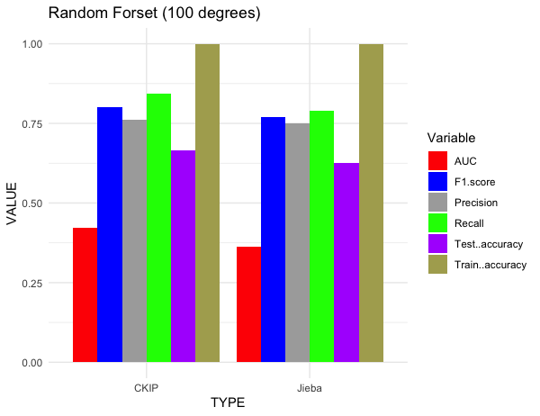
資料維度100
& Decision tree & Random forest & CV=5 圖

Slide 37
資料維度768 & Decision tree & CV=5
Data | Train Accuracy Test Accuracy |  | Precision | Recall | F1 score | AUC
CKIP+word2vec | 0.635 | 0.791 | 0.791 | 1 | 0.883 | 0.5
jeiba+word2vec | 0.635 | 0.791 | 0.791 | 1 | 0.883 | 0.5
bert | 0.829 | 0.541 | 0.75 | 0.631 | 0.68 | 0.416
bert_chunk | 0.635 | 0.791 | 0.791 | 1 | 0.883 | 0.5
bert | 0.635 | 0.791 | 0.791 | 1 | 0.883 | 0.5
bert_slidingWindow | 0.635 | 0.791 | 0.791 | 1 | 0.883 | 0.5

Slide 38

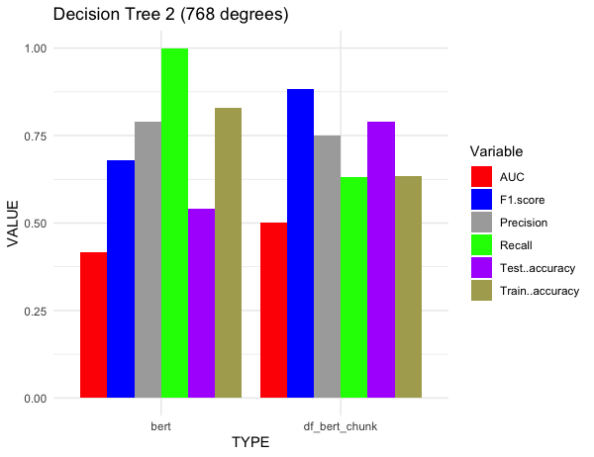

資料維度768 & Decision tree & CV=5 圖

Slide 39
資料維度768 & Random forest & CV=5
Data | Train Accuracy Test Accuracy |  | Precision | Recall | F1 score | AUC
CKIP+word2vec | 1 | 0.708 | 0.772 | 0.894 | 0.829 | 0.447
jeiba+word2vec | 1 | 0.791 | 0.85 | 0.894 | 0.871 | 0.647
bert | 1 | 0.708 | 0.833 | 0.789 | 0.81 | 0.595
bert_chunk | 1 | 0.5 | 0.705 | 0.631 | 0.666 | 0.315
bert | 1 | 0.5 | 0.705 | 0.631 | 0.666 | 0.315
bert_slidingWindow | 1 | 0.666 | 0.789 | 0.789 | 0.789 | 0.494

Slide 40
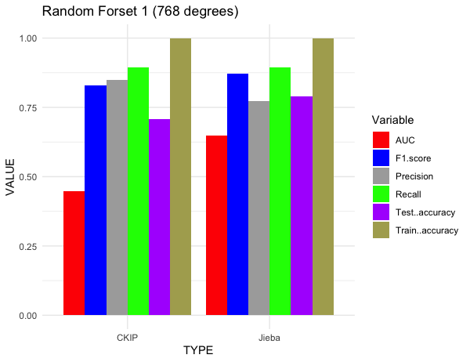
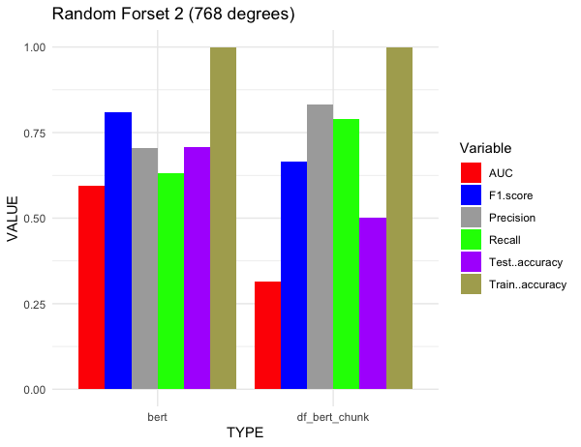
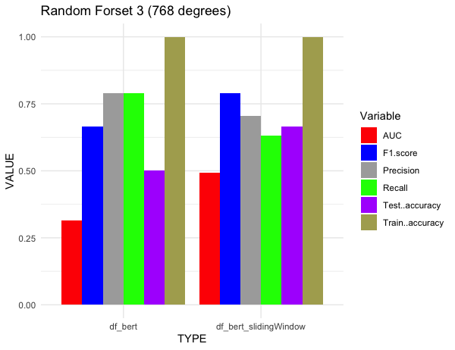
資料維度768 & Random forest & CV=5 圖

Slide 41
資料維度768 & XGBoost & CV=5
Data | Train Accuracy Test Accuracy |  | Precision | Recall | F1 score | AUC
CKIP+word2vec | 1 | 0.666 | 0.761 | 0.842 | 0.8 | 0.842
jeiba+word2vec | 1 | 0.75 | 0.809 | 0.894 | 0.85 | 0.778
bert | 1 | 0.666 | 0.823 | 0.736 | 0.777 | 0.557
bert_chunk | 1 | 0.5 | 0.705 | 0.631 | 0.666 | 0.905
bert | 1 | 0.5 | 0.705 | 0.631 | 0.666 | 0.905
bert_slidingWindow | 1 | 0.583 | 0.846 | 0.578 | 0.687 | 0.536

Slide 42
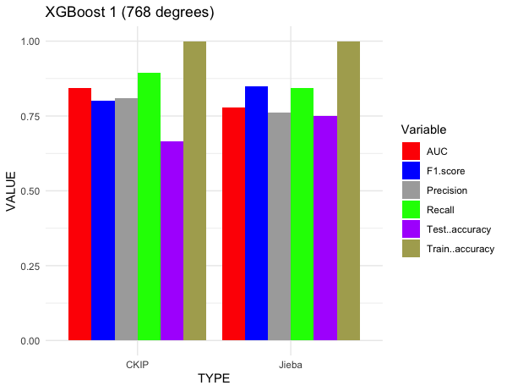
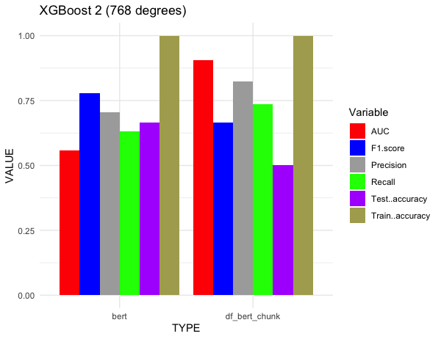
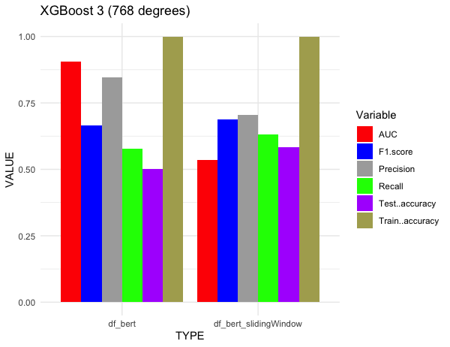
資料維度768 & XGBoost & CV=5 圖

Slide 43
jieba+word2vec維度768 & Random forest
Data | Train Accuracy Test Accuracy |  | Precision | Recall | F1 score | AUC
前80回內互比 | 1 | 0.416 | 0.2 | 0.09 | 0.125 | 0.391
Null model | 0.635 | 0.791
最好結果 | 1 | 0.875 | 0.863 | 1 | 0.926 | 0.7

Slide 44
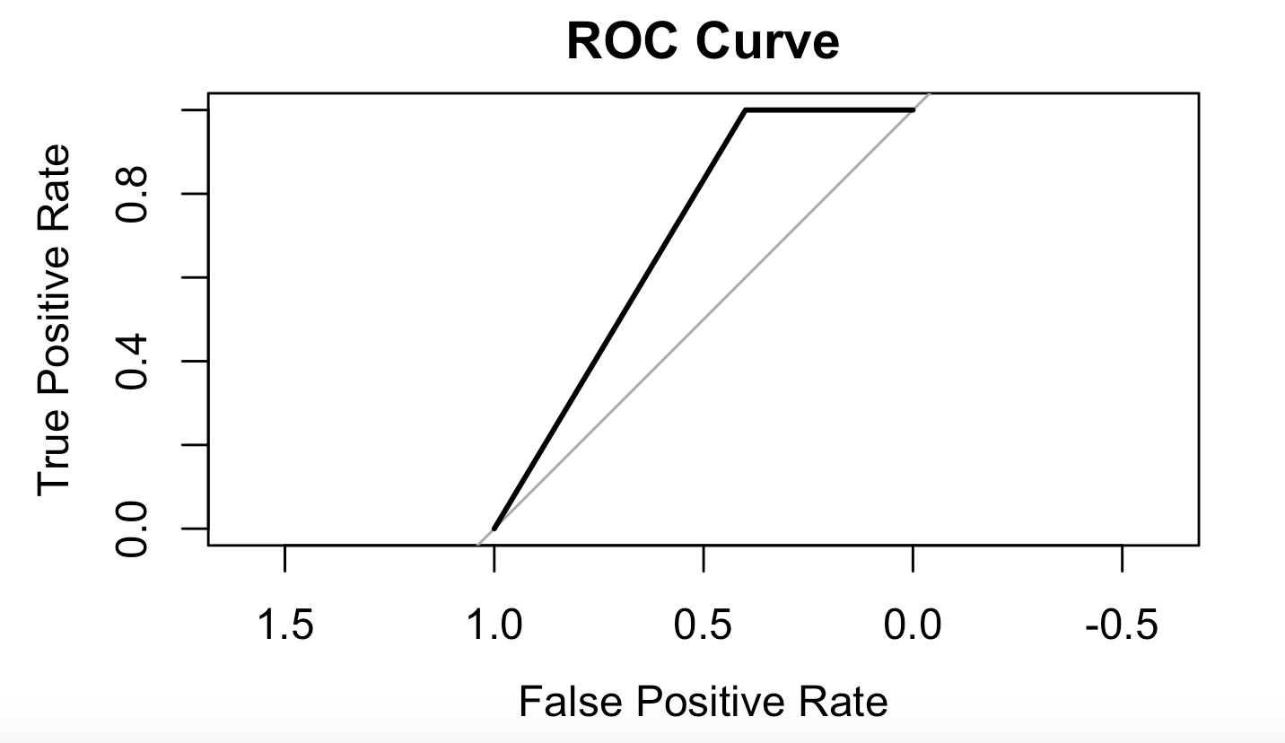
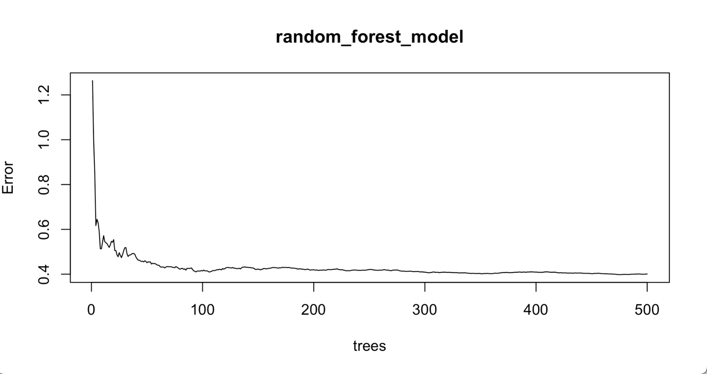
jieba768 & Random forest
ROC Curve,Trees

Slide 45
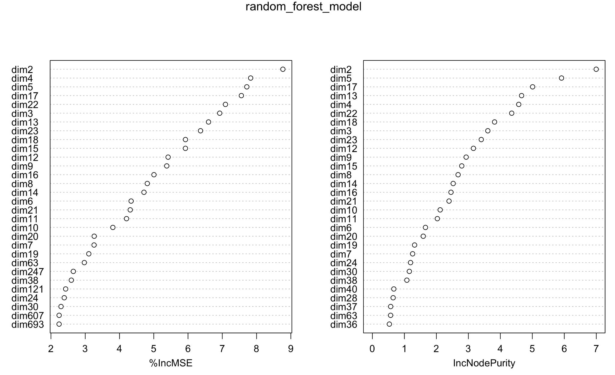
jieba768 & Random forest
Important features

Slide 46
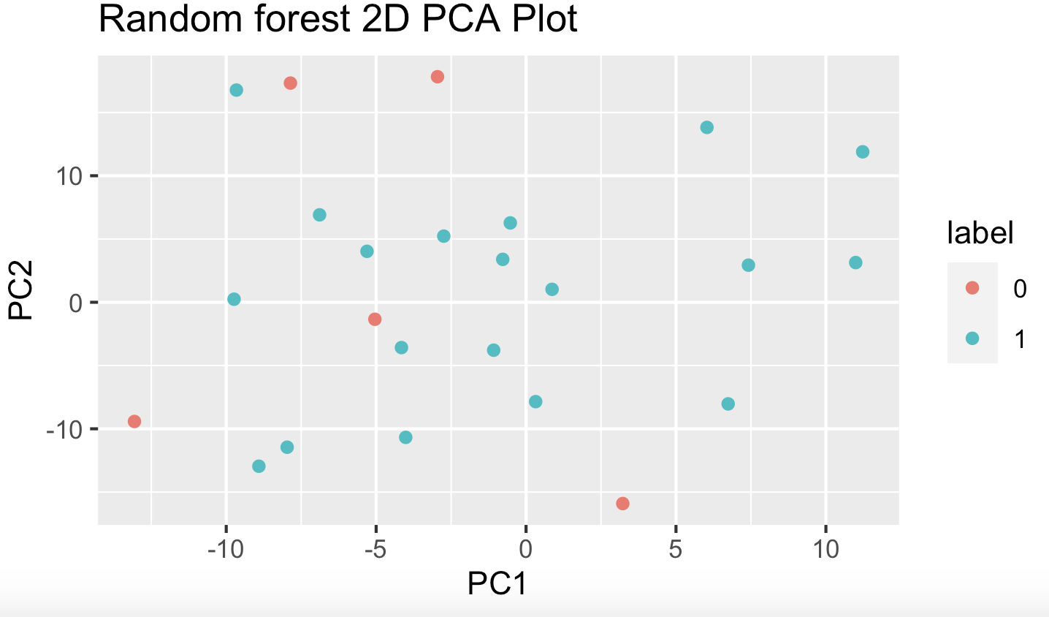
jieba768 & Random forest PCA 2D

Slide 47
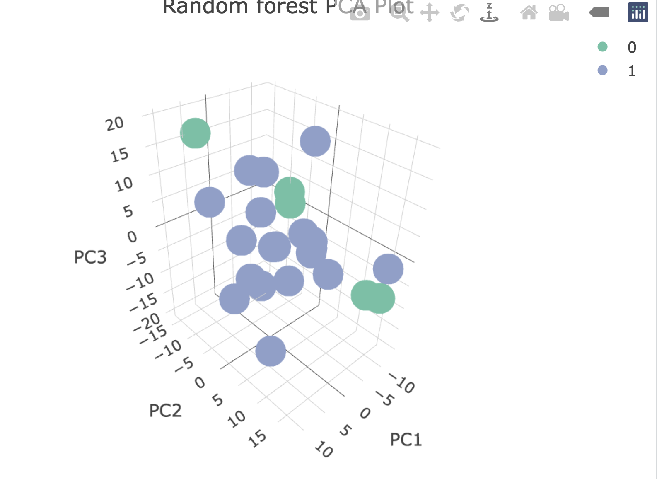
jieba768 & Random forest PCA 3D

Slide 48
錯誤分析

Slide 49
錯誤分析
資料量不多，為何還會分類錯誤？
使用 BERT 建立文件嵌入，為何分類效果會略遜 Word2vec？

Slide 50
錯誤分析
資料量不多，為何還會分類錯誤？
由於保留停用詞，該字詞在章回小說的重要性不大，因此將每一章回小說的斷詞計算 TF-IDF，觀察字詞的權重，移除 IDF 為 0 的字詞，再依權重進行排序。
以分類錯誤的 118 回為例，理應是高鶚所著，卻被分類為曹雪芹，可能是與 77 回使用字詞習慣接近所致，兩者權重最高的兩個字詞皆為「寶玉」、「王夫人」，再參考其它彼此重複的停用詞，可能是造成誤判的原因，其它分類錯誤的章回小說，也有著類似的情形。
再加上 Word2vec 的詞與詞嵌入是 1 對 1 的關係，無法完全理解多語義，單純以相同的詞嵌入來判斷，更可能是造成錯誤的原因。

Slide 51
錯誤分析
使用 BERT 建立文件嵌入，為何分類效果會略遜 Word2vec？
高度抽象特徵：
深度學習模型的嵌入向量通常捕捉到了資料的高度抽象特徵，這些特徵對於傳統機器學習模型來說可能過於抽象或難以解釋。傳統機器學習模型更適合使用較簡單且易於解釋的特徵。
特徵空間轉換：
深度學習模型通常對原始資料進行了複雜的特徵轉換和表示學習，這些轉換可能丟失了原始資料的某些結構信息。而傳統機器學習模型對資料的分佈和結構有較強的假設，如果無法在轉換後的特徵空間中滿足這些假設，則模型的性能可能下降。
資料不匹配：
深度學習模型通常需要大量的標記資料進行訓練，以獲得良好的性能。然而，如果傳統機器學習模型所用的資料與深度學習模型的訓練資料不匹配，例如資料分佈不同或特徵空間不同，那麼在應用嵌入向量時可能會遇到困難。

Slide 52
結論

Slide 53
結論
本團隊嘗試複現中研院生命科學圖書館所分享之文章『淺談中文比對系統中的「文風分析」』，透過詞頻與詞向量分析來觀察 120 回小說之文風異同，而後整合深度學習與機器學習框架，以分群與分類技術反覆驗證，為胡適先生所考證《紅樓夢》前 80 回與後 40 回為不同人所著之結論，提出更多支持的觀點。
宥於時間不足之緣故，無法進行更多的探索，願本研究能為相關實驗工作者提供更多的啟發，同時為整合自然語言處理研究與數位人文領域之先進與後學，貢獻一己之力。

Slide 54
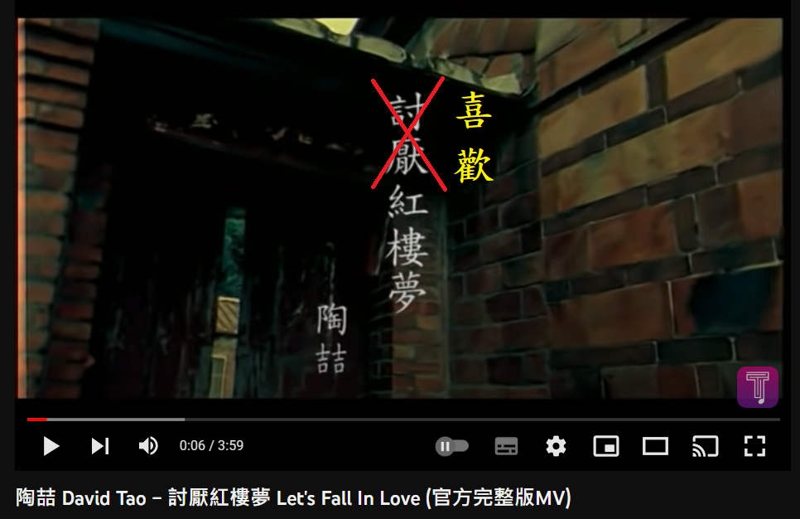
感謝您的聆聽
Q & A
YouTube 連結:
https://www.youtube.com/watch?v=cOy2rdGe8LE

